Slide 1

标题XXX
牛客编程巅峰赛S2赛季
第一场题解讲解

Slide 2





第一题 最小差值
给一个数组，求取两数差的绝对值的最小值。
数据范围：len(a)≤1e3
知识点：排序、贪心

Slide 3
01 / 最小差值
朴素做法：O(n^2)暴力枚举两个数。
贪心：将所有数排序，然后维护相邻两个数最小值即可。复杂度O(nlogn)
排序后，最小的差一定在相邻的两数之间产生！

Slide 4
第二题 Tree IV
给一棵完全二叉树，求每个点编号和该点深度的乘积之和。
知识点：图论、二进制思想

Slide 5
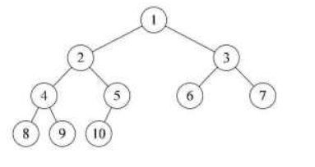

02 / Tree IV
对每一层分别计算权值和。

Slide 6
第三题 牛牛组数
用n个'1'~'9'的字符组成k个正整数，让它们的和最大。求这个最大值。
知识点：贪心、高精度

Slide 7
03 / 牛牛组数
如果k=1，那么最高位的数比低位的数字大是更优的。
如果k=2，那么显然一个数的位数尽可能多，另一个只取一个数字，这两个数的和是最大的。
如果k>2，那么仍然是某一个数的位数尽可能多，其他数都只取一个数字。
所以取数的策略是这样：先取len(x)-k+1个尽可能大的数字组成一个数，然后剩下的k-1个数字，每个数字作为一个“一位数”。将这k个数求和即可。

Slide 8


THANKS
关注【牛客大学】公众号
回复“牛客大学”
获取更多求职资料

